Slide 1
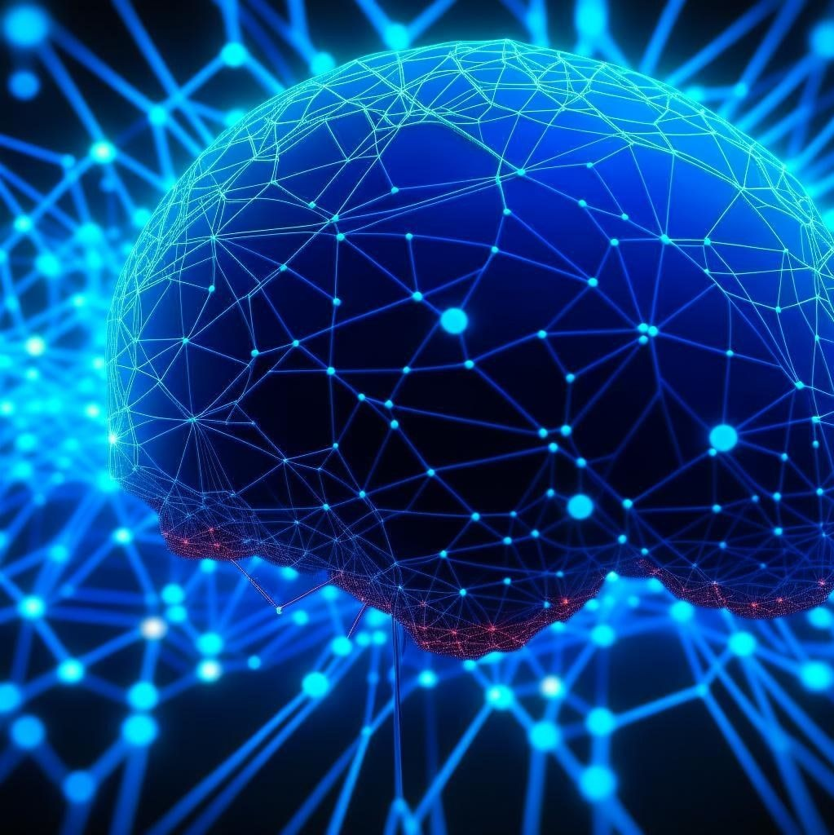
Нейросеть
для
образования .
Материал об использовании нейросетей в образовательном процессе.
Дегтярева Т. А.,
учитель русского языка и литературы

Slide 2

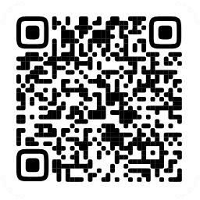
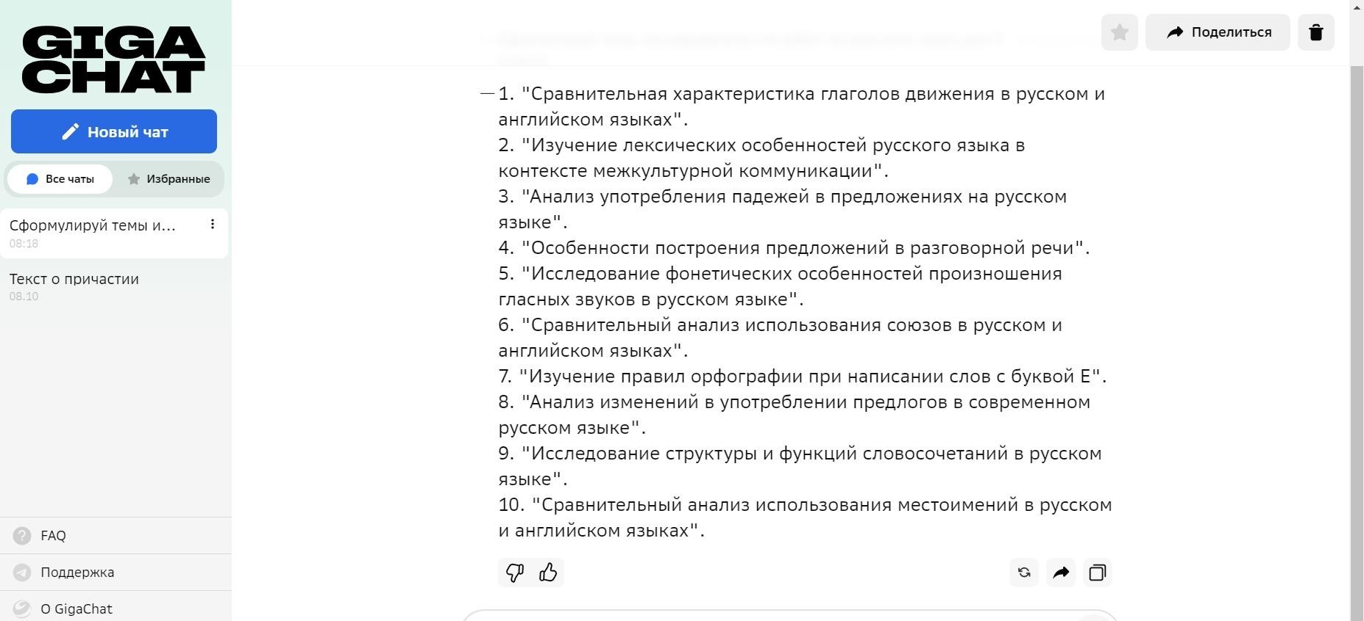
Генерируем текст с помощью ИИ
В качестве примера в данной сети сгенерированы темы исследовательских работ
https://clck.ru/36ZZcn

Slide 3
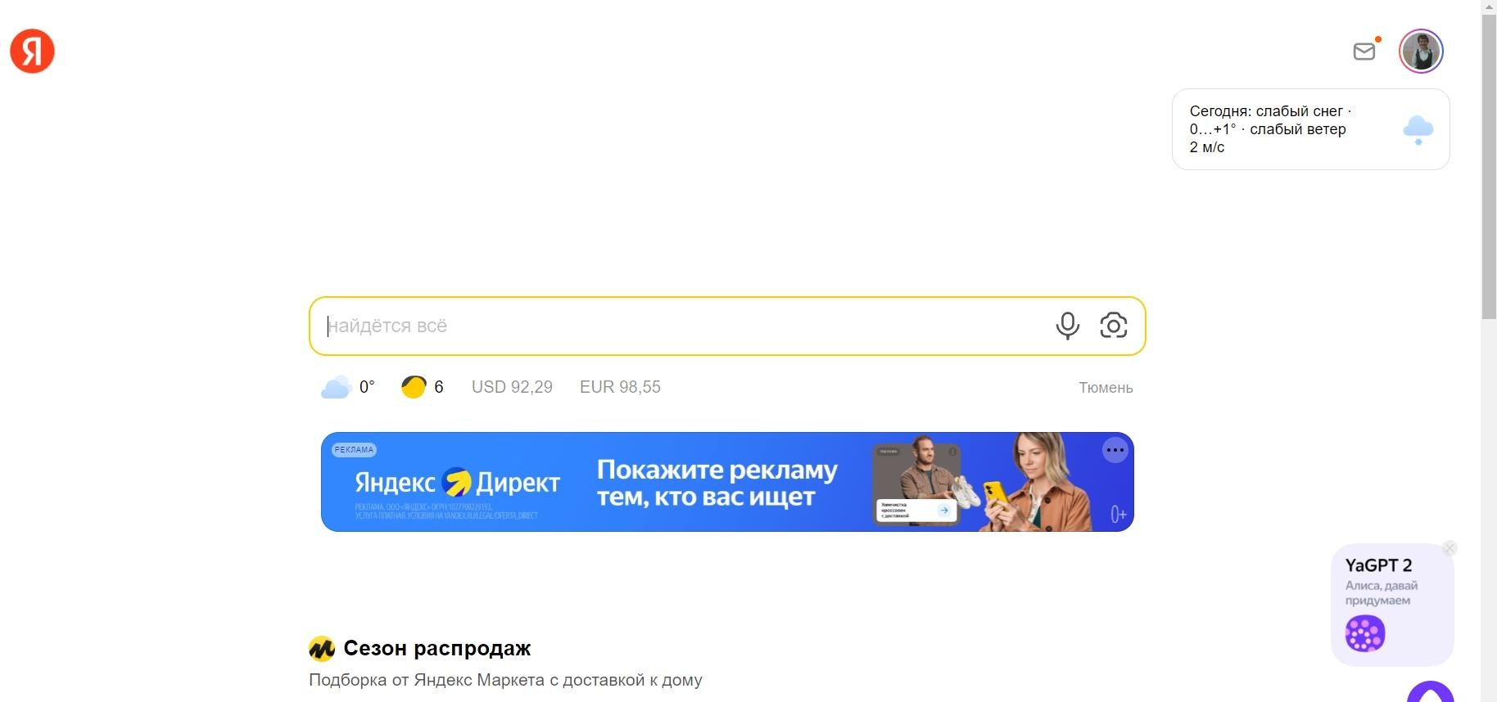
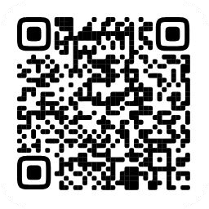
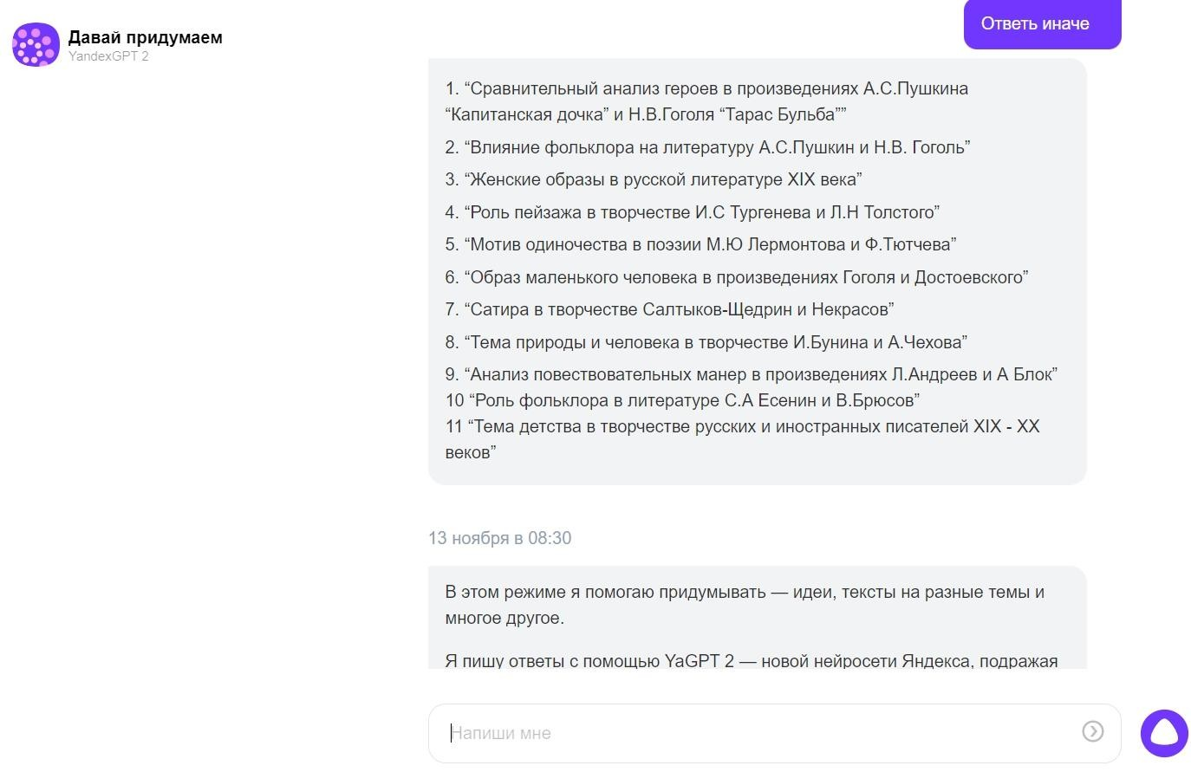
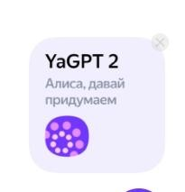
Генерируем текст с помощью ИИ
В качестве примера в данной сети сгенерированы темы исследовательских работ по литературе
https://ya.ru/

Slide 4
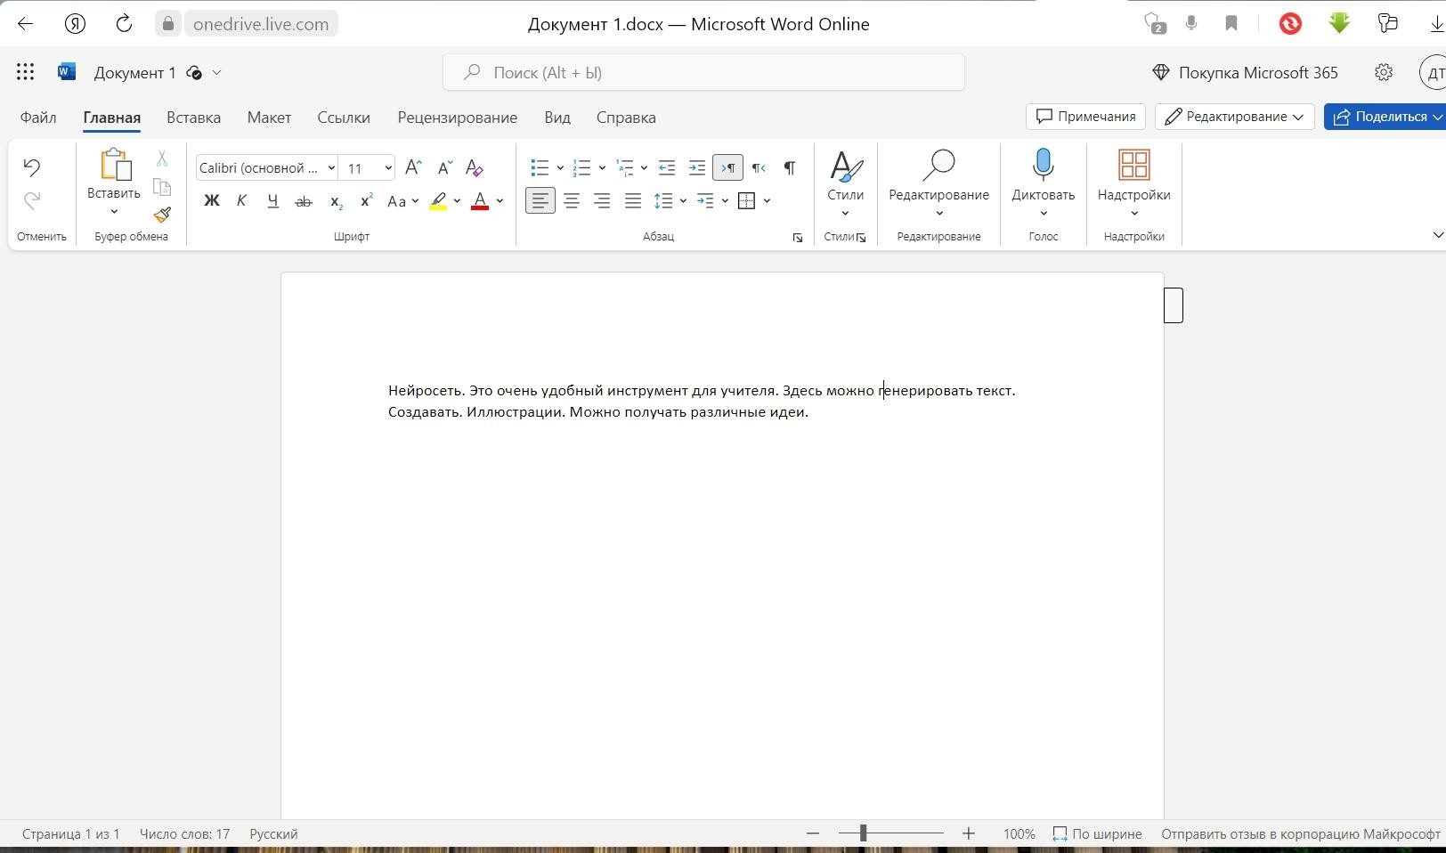
Работаем с текстом с помощью ИИ
Microsoft Word online.
Текст можно надиктовать, а
затем отредактировать.
Редактирование необходимо
с точки зрения пунктуации,
так как пауза обозначается
точкой.
Работаем через кнопку
МИКРОФОН

Slide 5
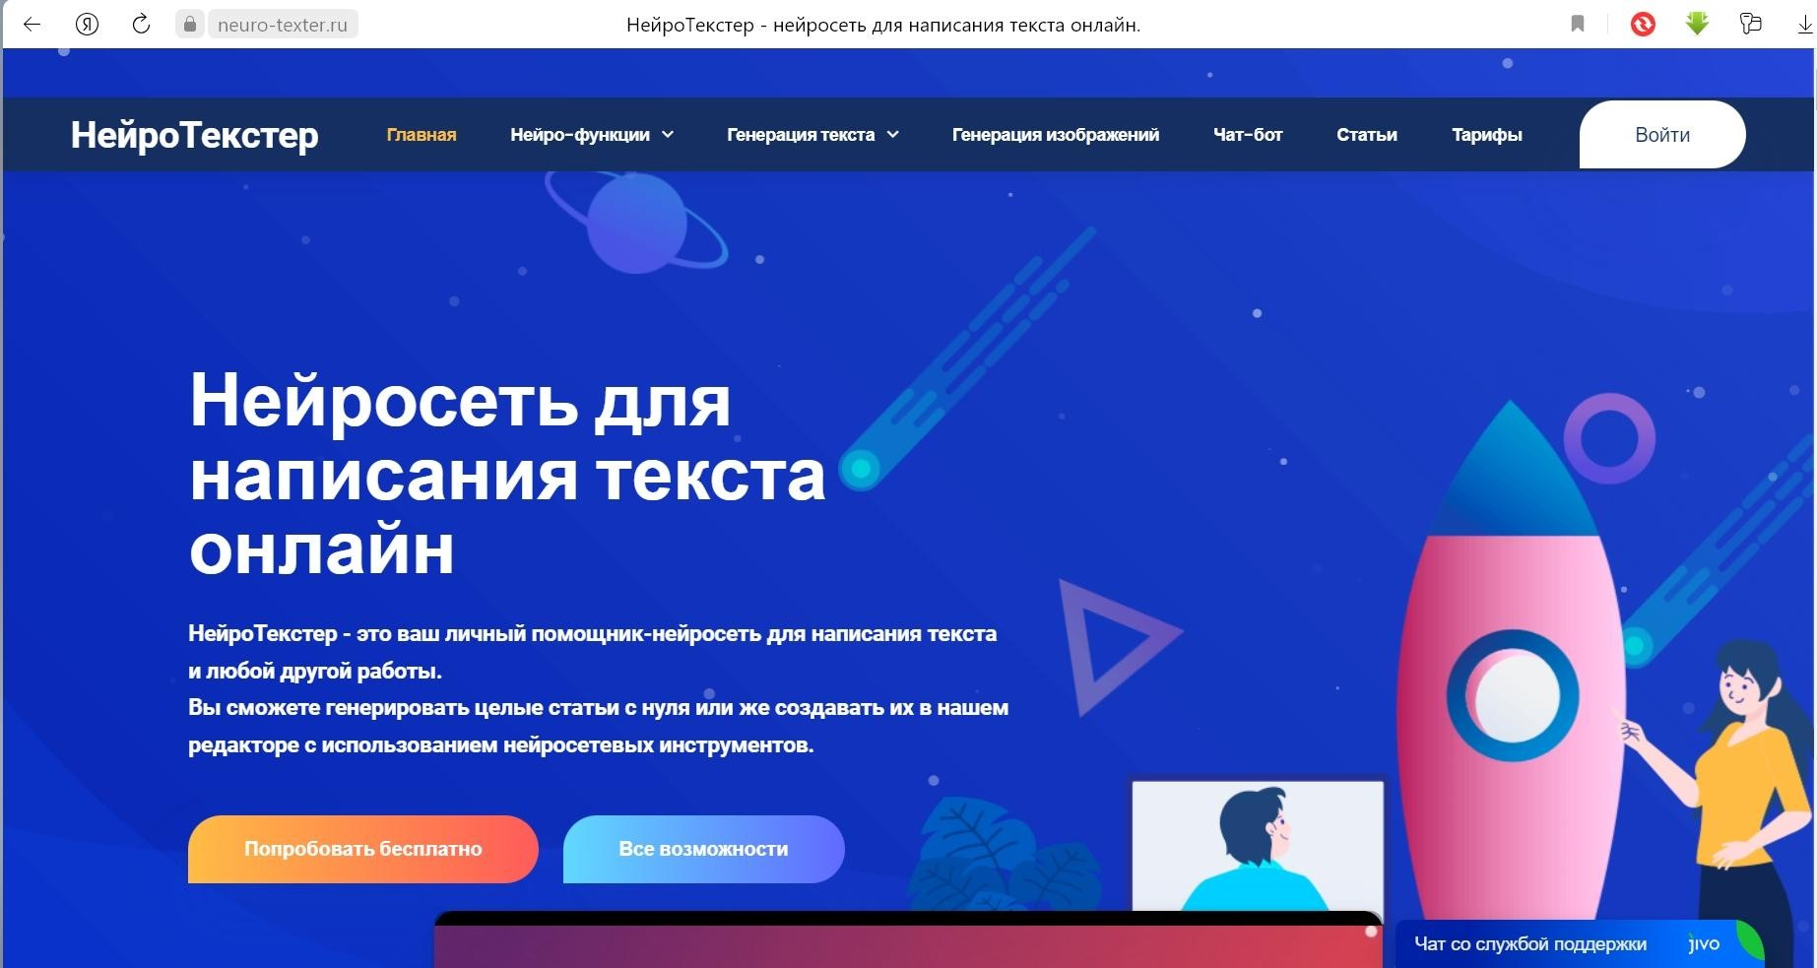
Работаем с текстом с помощью ИИ
НейроТекстер - удобная нейросеть
не только для для генерации
текста, но и для сокращения.
Можно вставить большой текст и
сжать его до указанных размеров.
Но обязательно прочитать
полученный продукт. Он, скорей
всего, потребует редактирования.
И
еще один минус - попробовать
можно бесплатно, но для
постоянной работы придется
платить.
https://neuro-texter.ru/

Slide 6
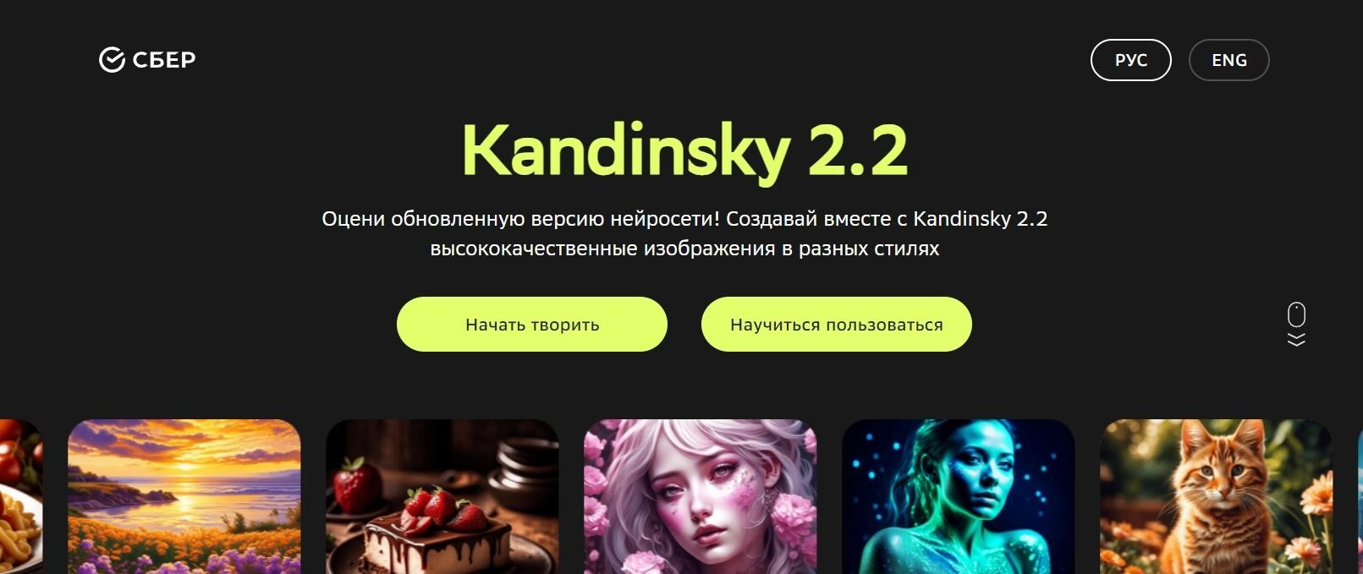
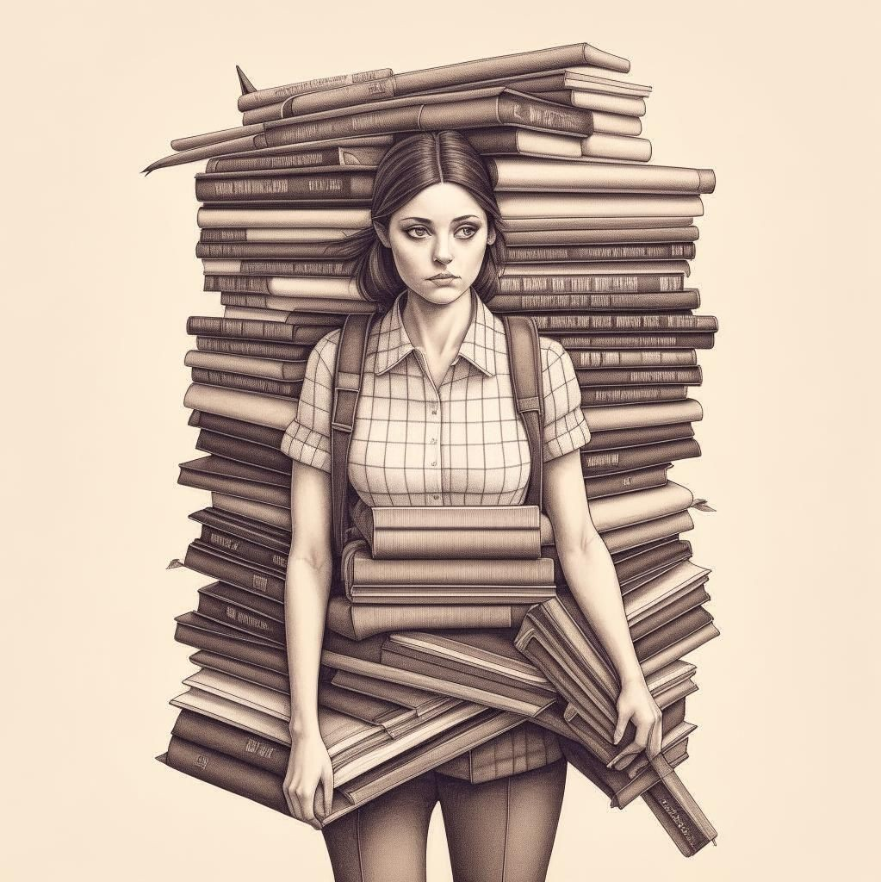
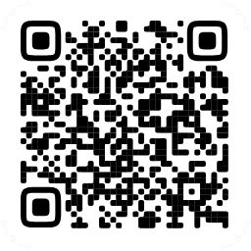
Генерируем изображения с помощью ИИ
Сгенерировать изображение, увеличить его, убрать элемент с изображения - все можно с помощью этой нейросети.
Главное - правильно сформулировать промт(запрос)
https://clck.ru/343ZvT
Промт: грустный учитель русского языка с тетрадями

Slide 7
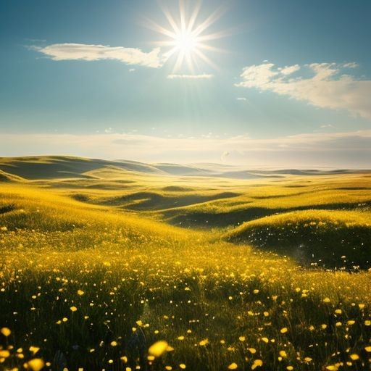
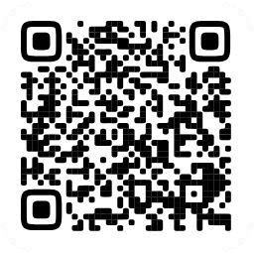
Генерируем изображения с помощью ИИ
Сгенерировать иллюстрацию к тексту. Ученикам дать задание: “Найдите в тексте отрывок, соответствующий данной иллюстрации”
https://clck.ru/35kZS2
Промт: отрывок из повести Гоголя “Тарас Бульба”

Slide 8
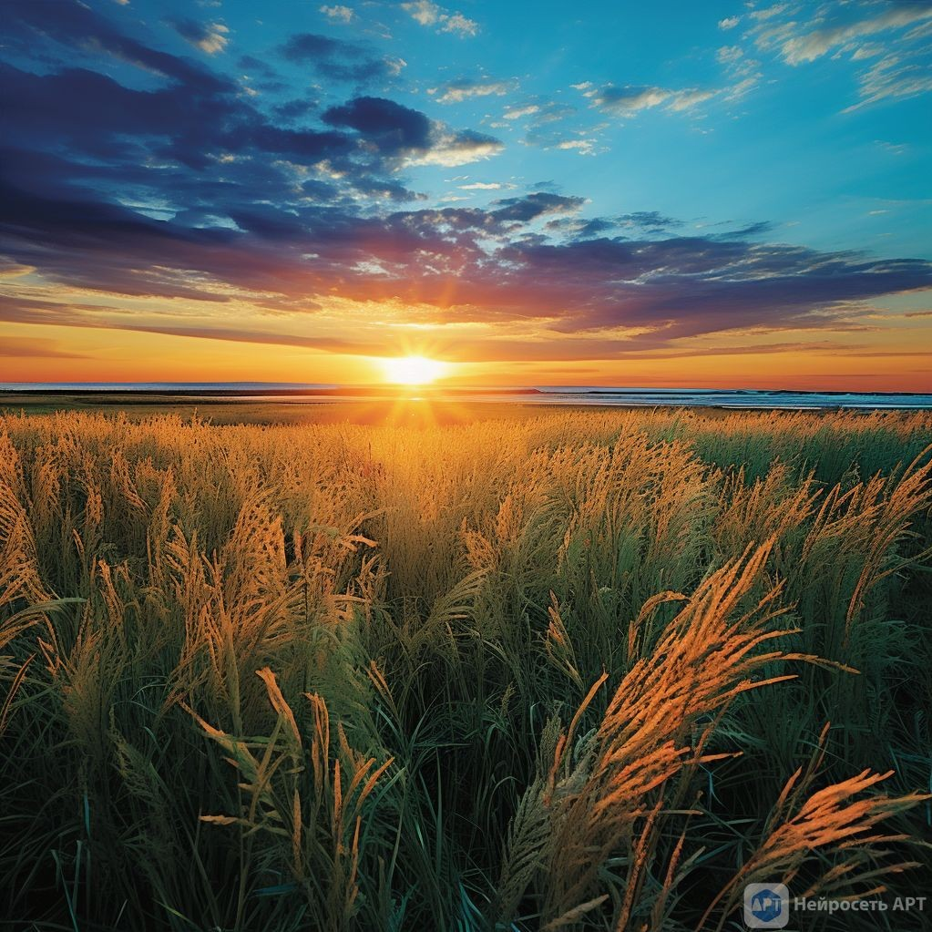
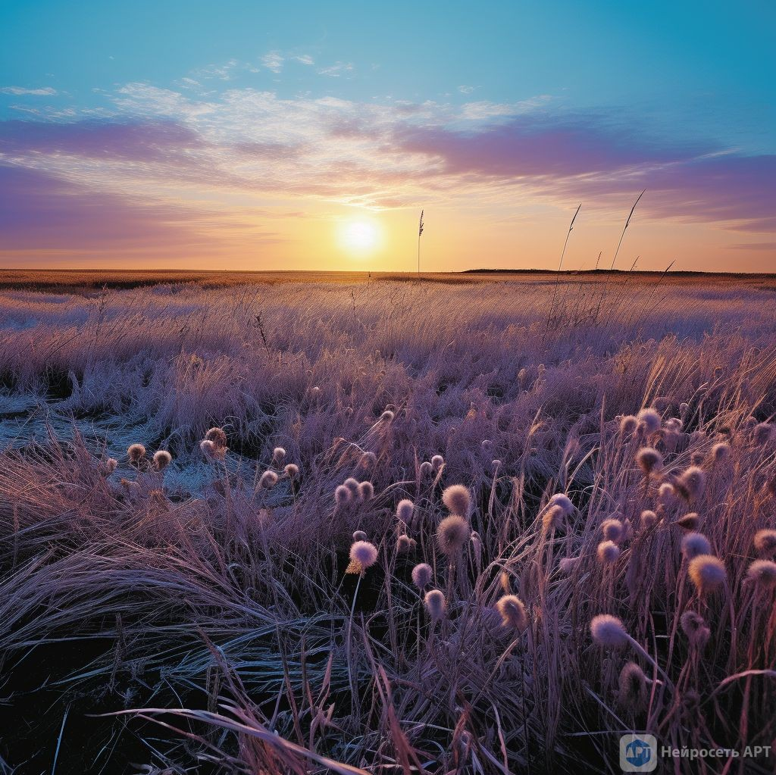
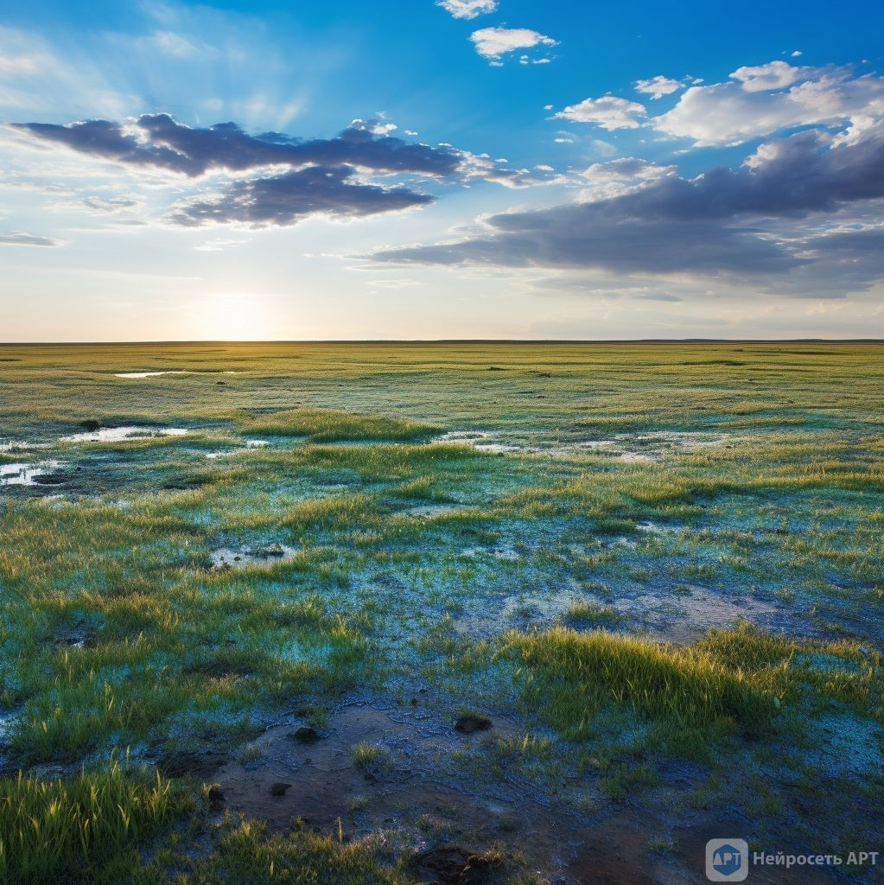
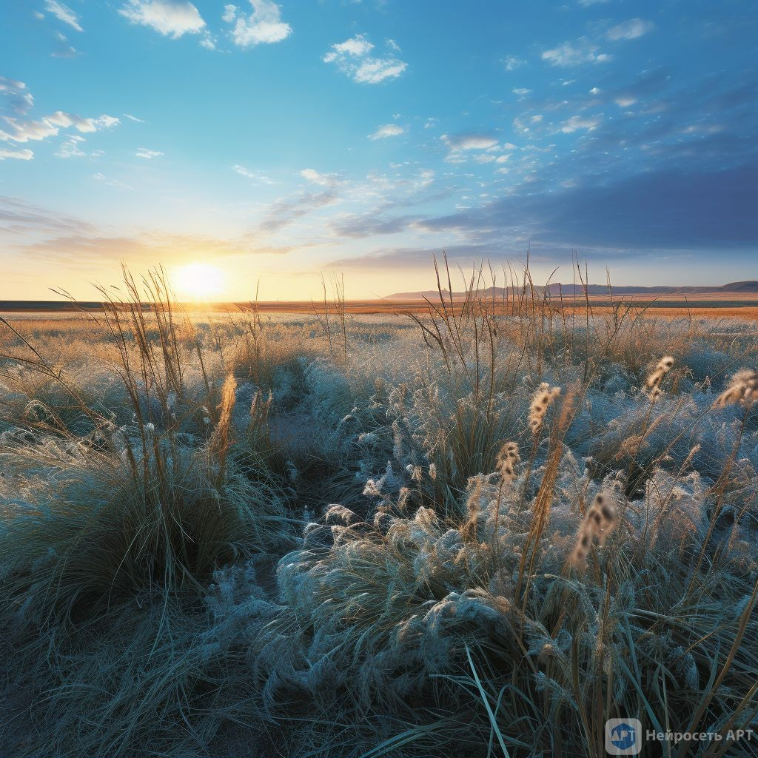
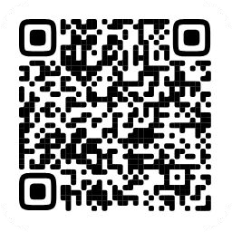
Генерируем изображения с помощью ИИ
Иллюстрации сгенерированы на основе отрывка из повести Гоголя в
Нейросети АРТ
Бесплатно дается 8 рисунков в день. Но на один промт идет сразу 4 рисунка. Но там можно добавлять объекты на рисунок, убирать ненужные объекты.
https://clck.ru/36ZpSy

Slide 9

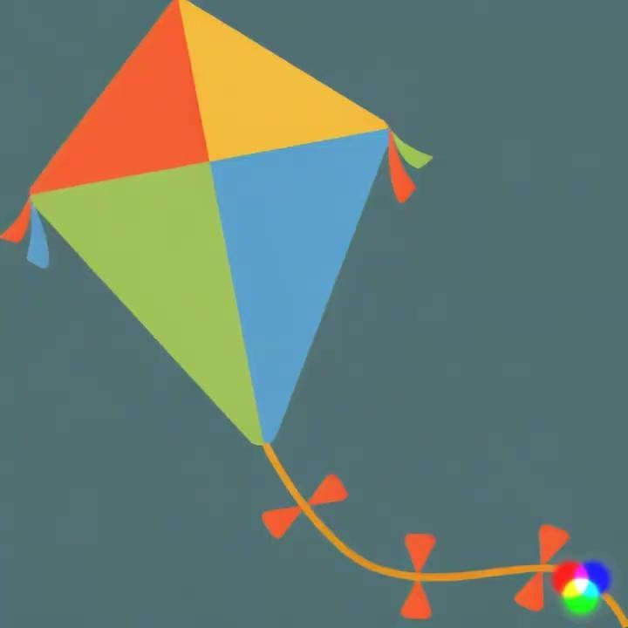
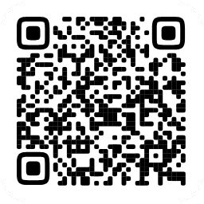
Меняем изображения с помощью ИИ
Оживить картинку, сделать гифку (видео на 4 секунды)
https://clck.ru/36Zquf

